Slide 1


ЦК
Центр
культуры
МУНИЦИПАЛЬНОГО округа верхотурский

Slide 2
ЦК
1
Событийные мероприятия
2
Фестивали, конкурсы, концерты
Направления деятельности волонтерского объединения
3
Патриотические мероприятия
4
Работа с детьми
5
Работа со старшим поколением
6
Участие в постановках
7
Внестационарное обслуживание

Slide 3
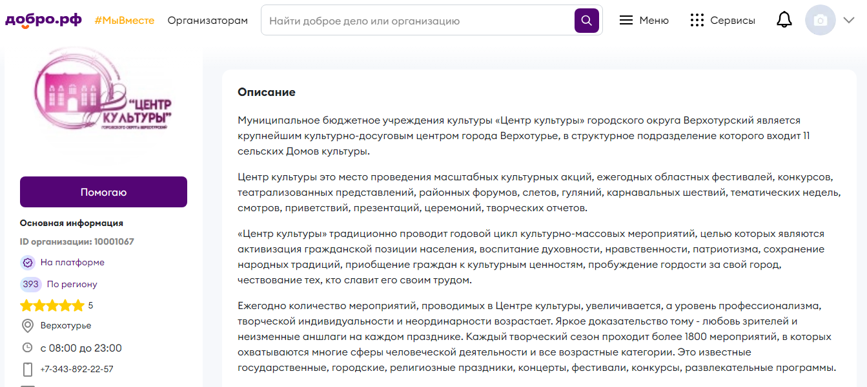
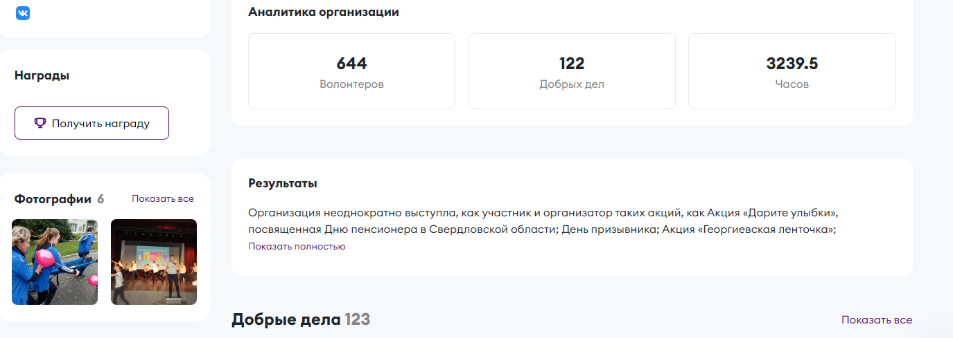
ЦК
Организация на добро.ру

Slide 4
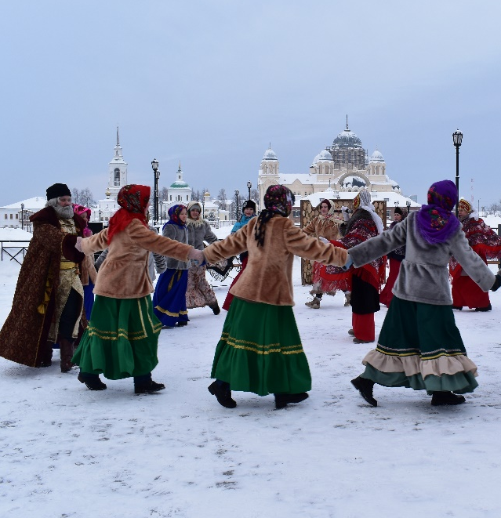
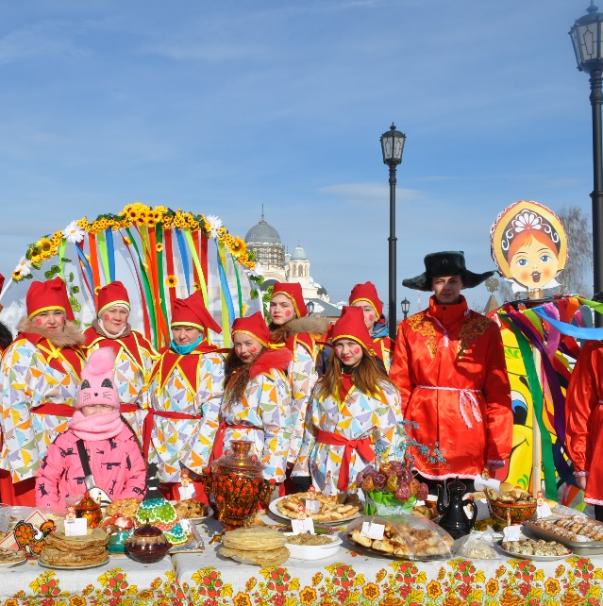
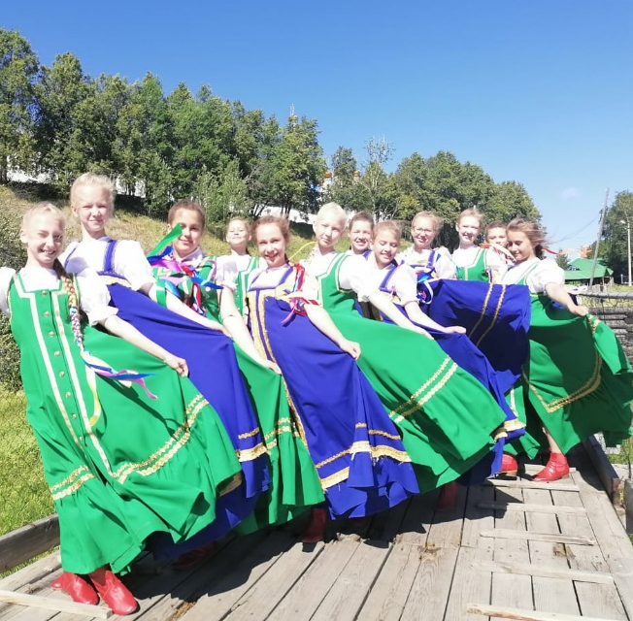
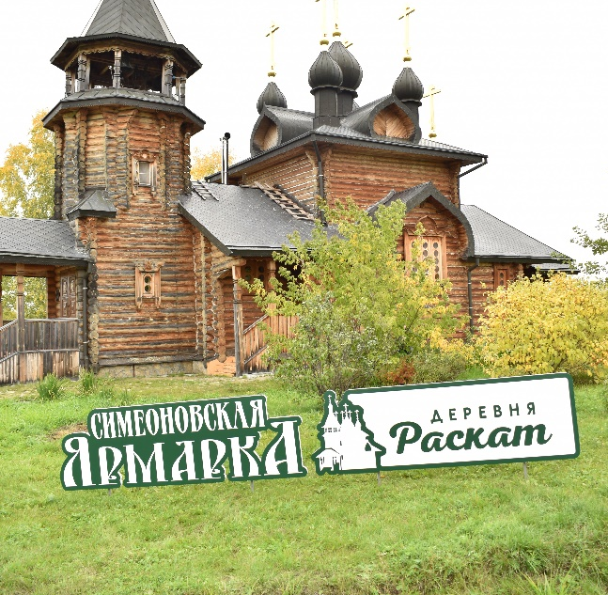
01
Событийные мероприятия
Верхотурская Рождественская ярмарка
Масленичные гуляния или Верхотурские забавы
Верхотурские Троицкие гулянья
Симеоновская ярмарка
7 января – открытие событийного календаря области
В 2025 году ярмарке – 233 года!
Изюминка – Гастрономический фестиваль «Верхотурские пельмени на Рождество»
Массовое гуляние на Городской площади перед Великим Постом
Работа подворий трудовых коллективов города и округа
Изюминка – Конкурс танцевальных артелей «Масленичные заморочки»
Праздник – символ Верхотурья
Главное угощение – «чиковки», квас и морсы
Театрализованные представления, плетение венков, гадания и обряды
Изюминка – Троицкий хоровод
Главная ярмарка на святой земле Праведного Симеона Верхотурского!
Торговцы и умельцы со всех уголков страны. Фестиваль ухи
Выступления коллективов и возрождение Верхотурской кадрили
Ежегодно более 300 участников и 2000 зрителей

Slide 5
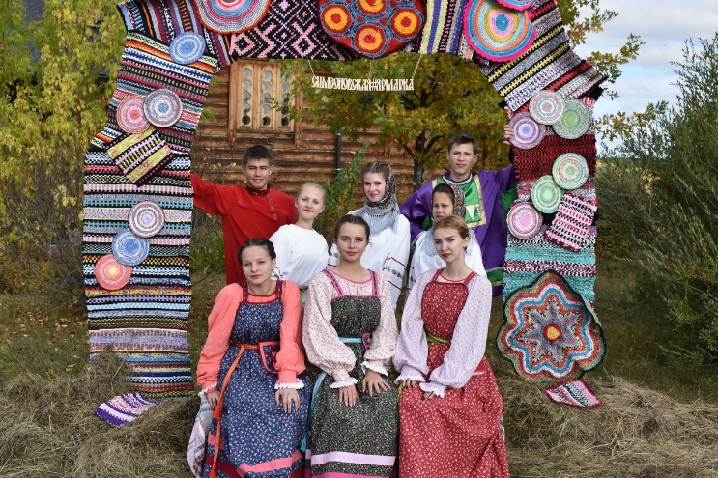
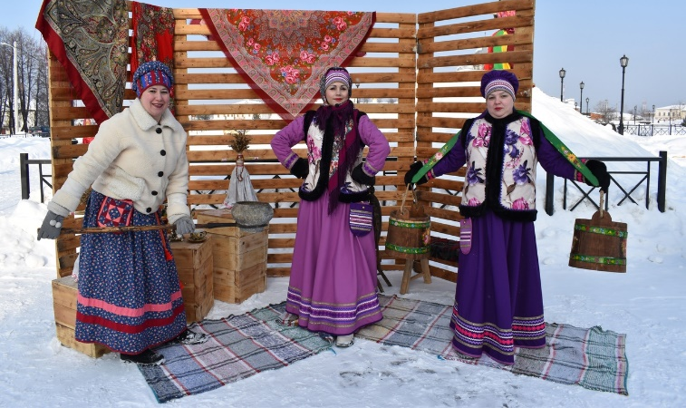
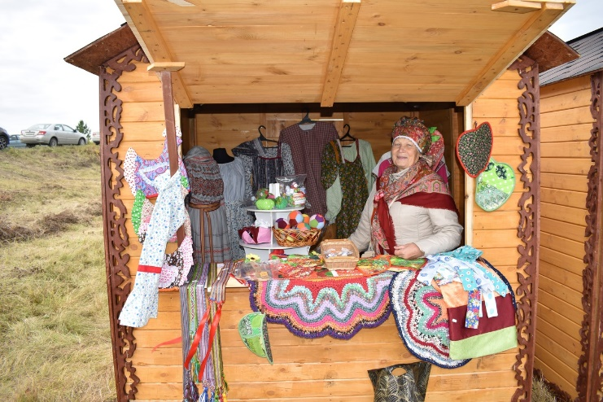
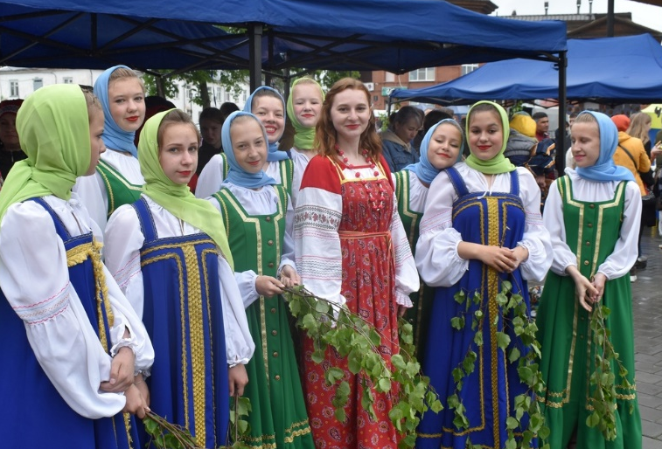
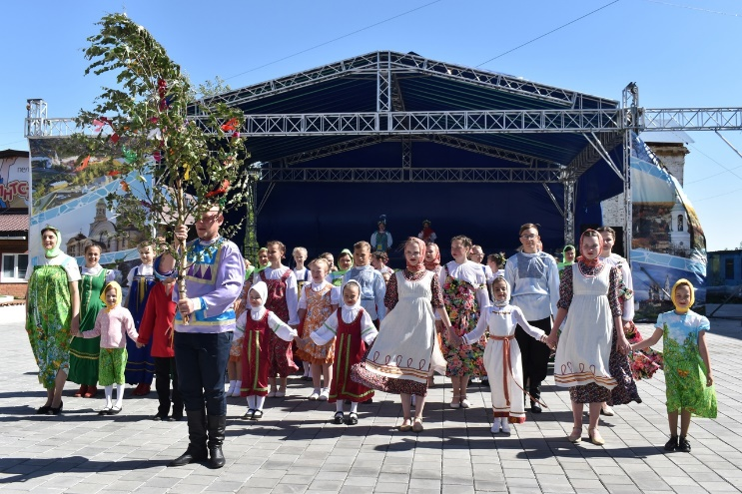
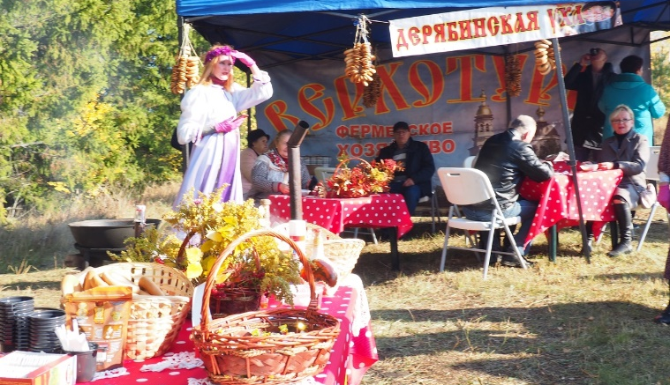
01
Событийные мероприятия
Создание культурного бренда территории
Возрождение промыслов и ремесел
Сохранение и развитие народной культуры
Популяризация «креативных индустрий»
Привлечение бизнеса
Приобщение молодежи национальным историко-культурным традициям
Развитие внутреннего «событийного» туризма на территории
ГО Верхотурский

Slide 6
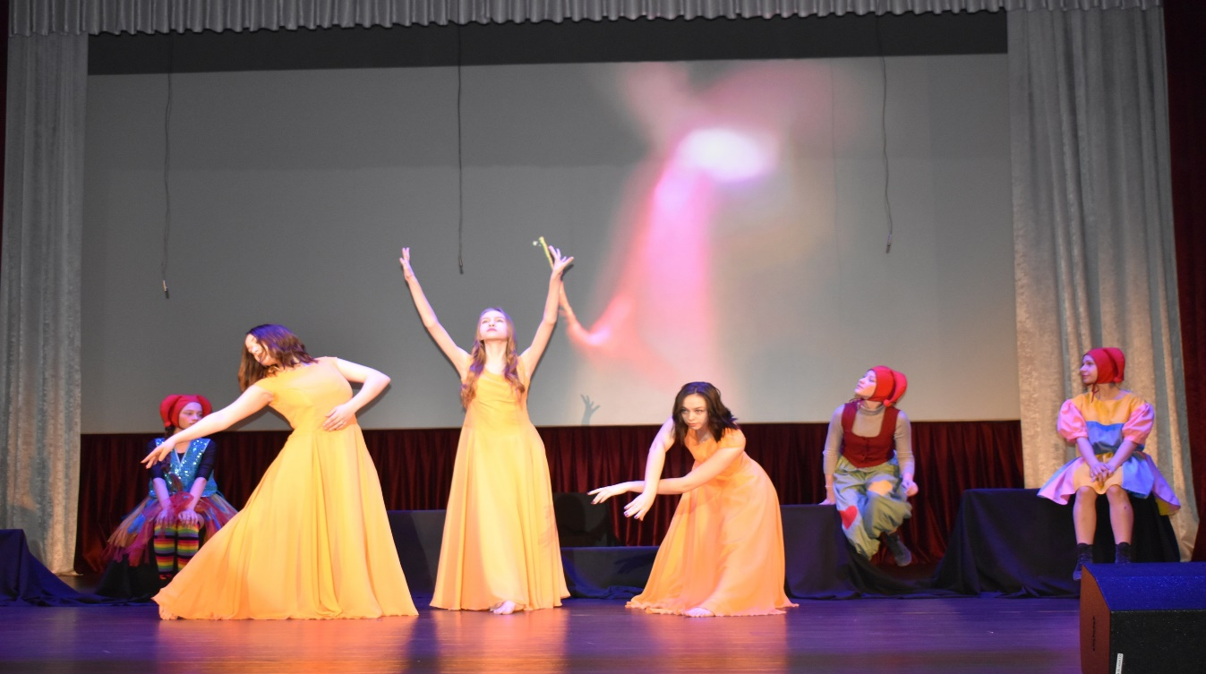
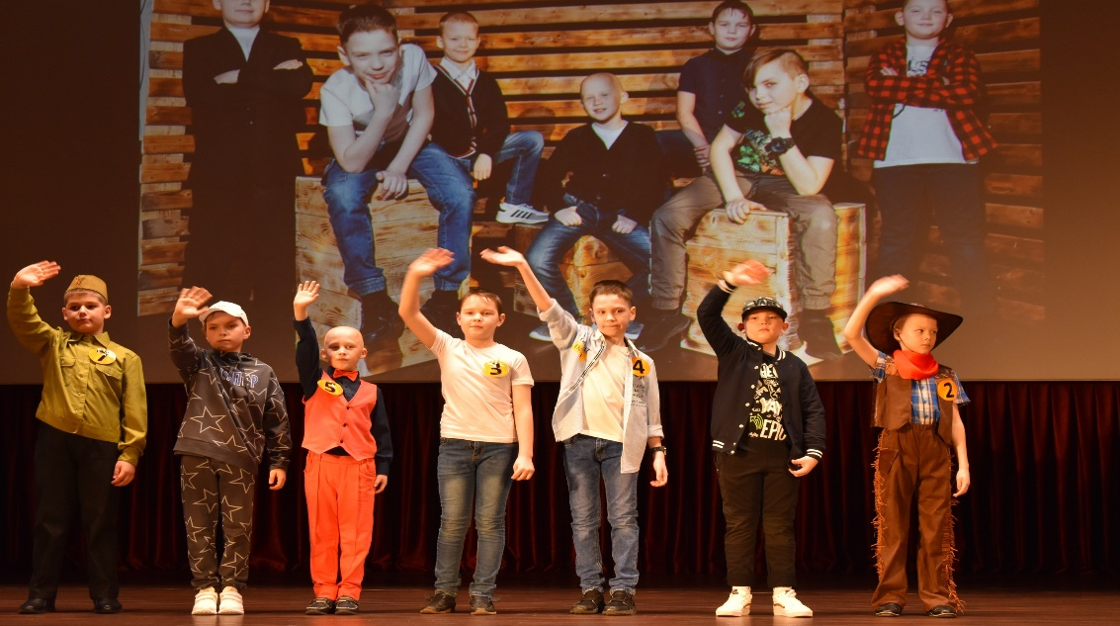
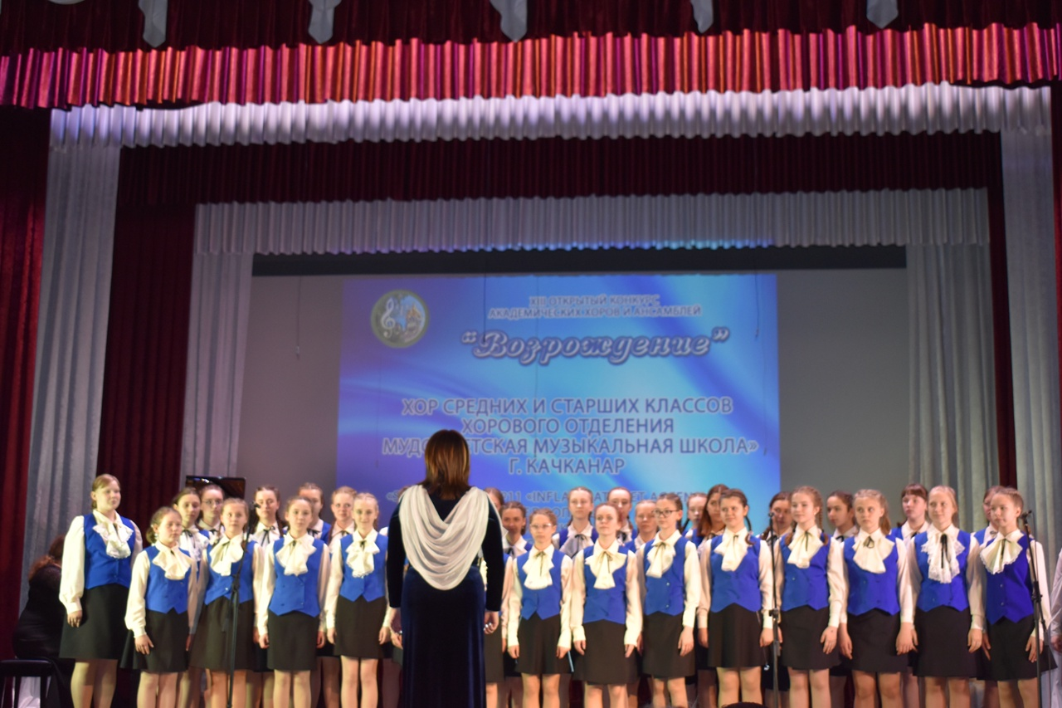
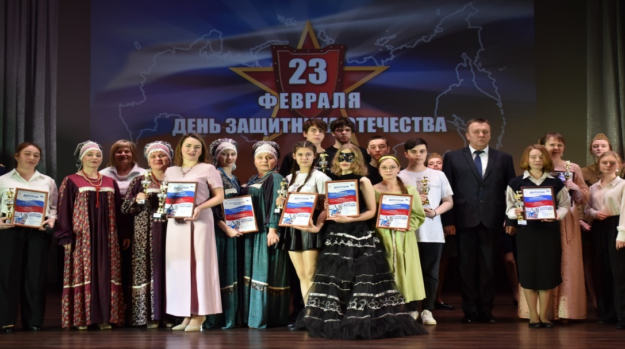
02
Фестивали, конкурсы
Фестиваль самодеятельных театральных коллективов «Театральный калейдоскоп»
Районный
конкурс
«Мини-Мистер»
Открытый конкурс исполнителей
эстрадной песни
«Я люблю тебя, Россия!»
Областной конкурс академических хоров и ансамблей «Возрождение»

Slide 7
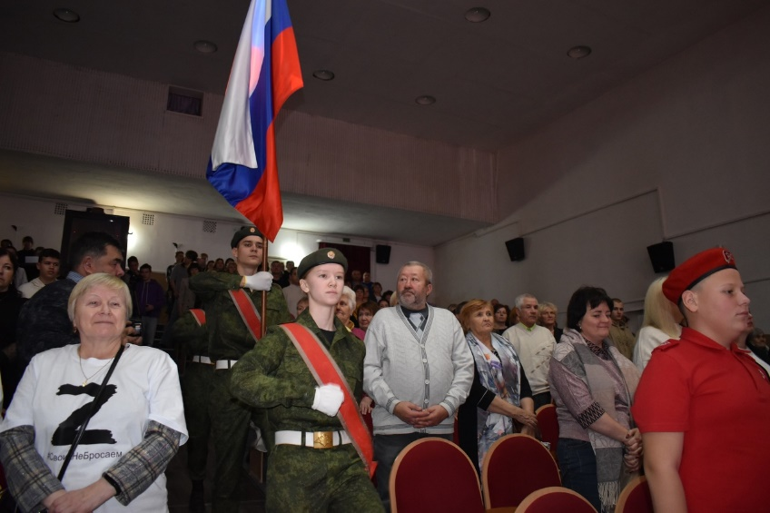
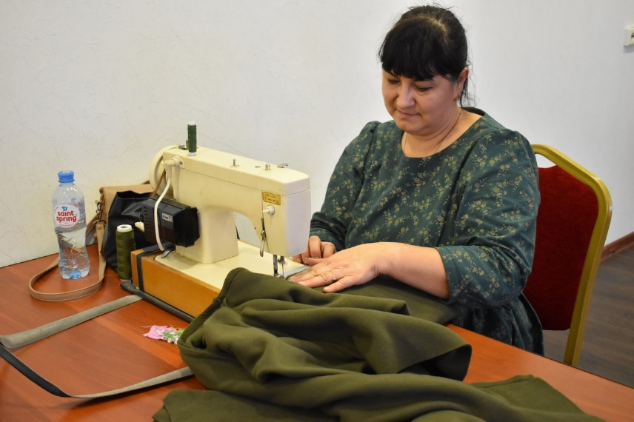
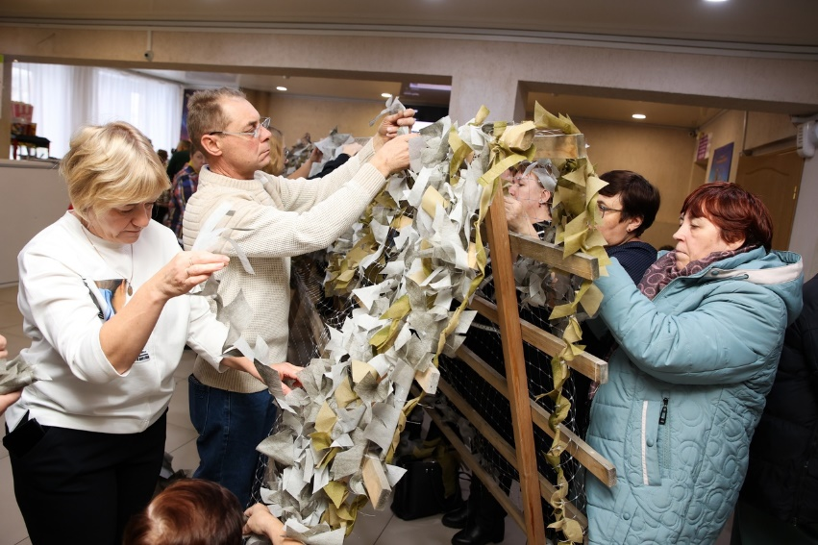
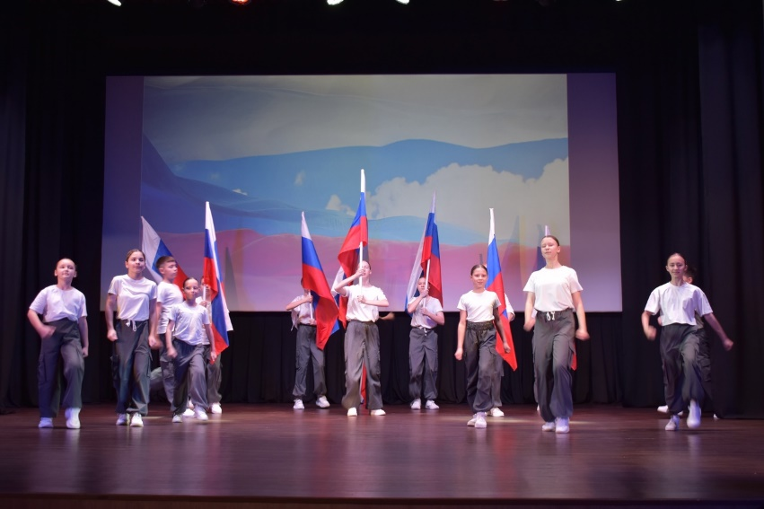
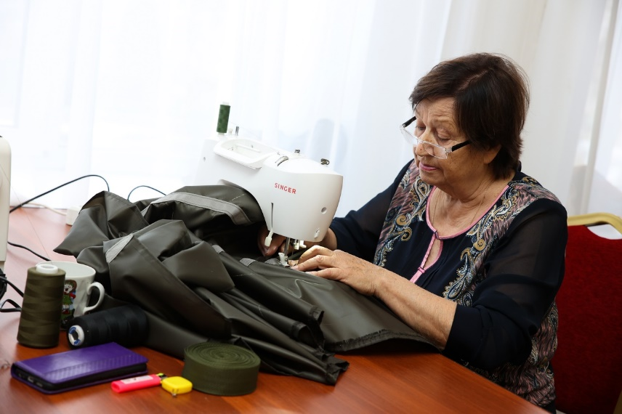
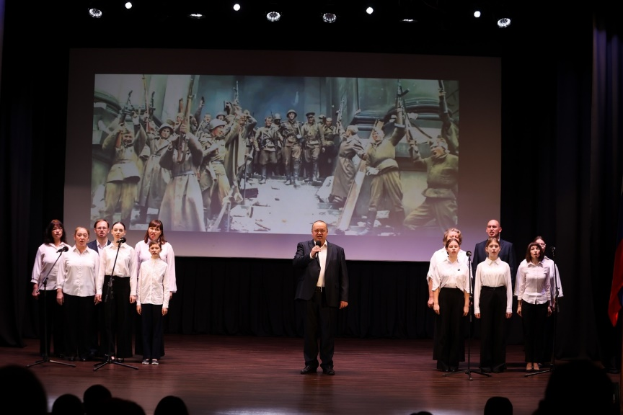
03
Патриотические мероприятия

Slide 8
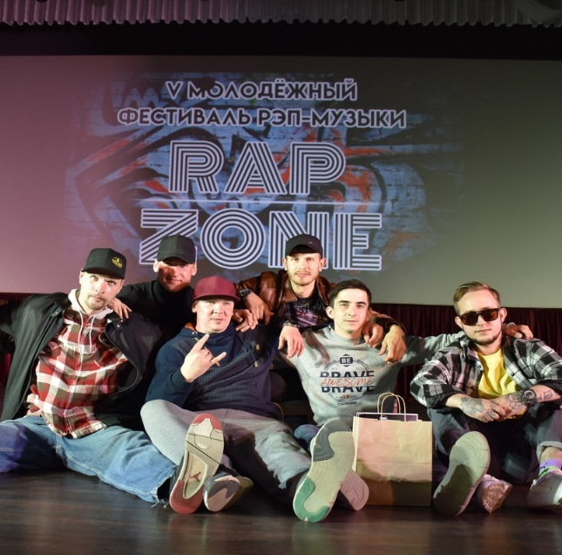
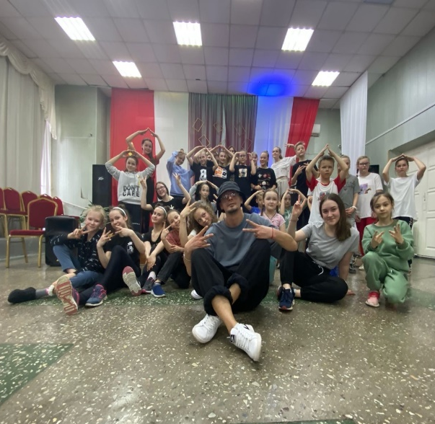
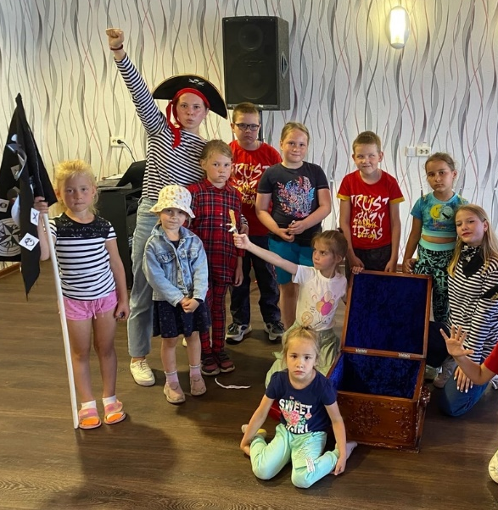
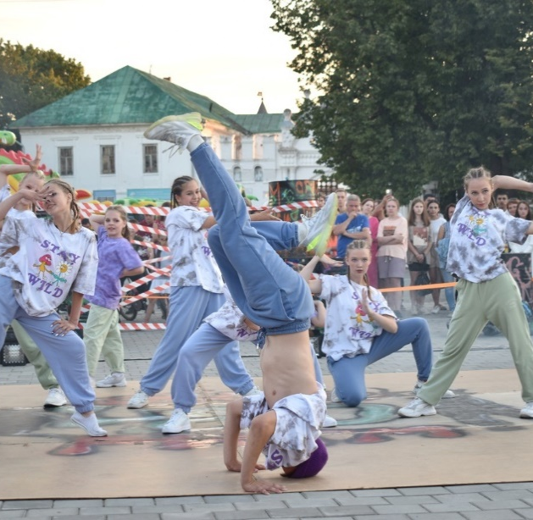
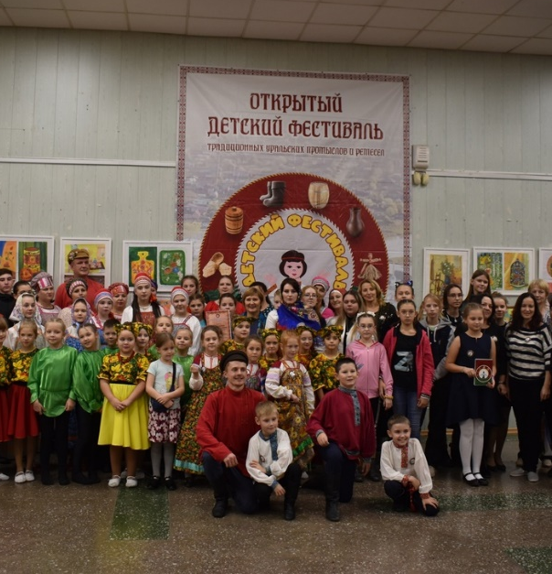
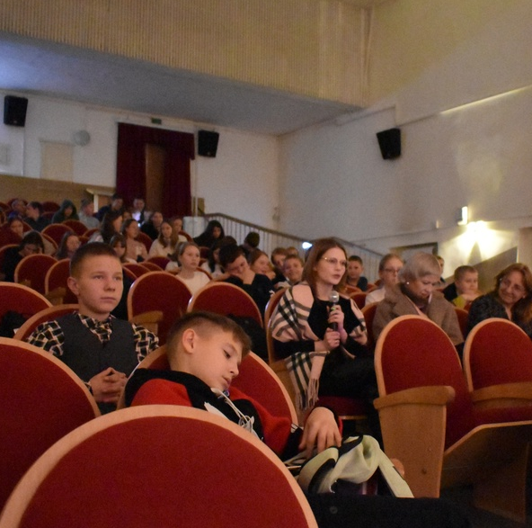
04
Работа с детьми
Мастер-классы
по современной
хореографии
Молодежный рэп фестиваль
«RAP ZONE»
Летняя студия «Комната чудес»
Конкурс современной молодежной культуры «Убойный ритм»
Детский фестиваль традиционных уральских ремесел
«Верхотурье мастеровое»
Дискуссионный кино-клуб «Будь человеком, человек!»

Slide 9

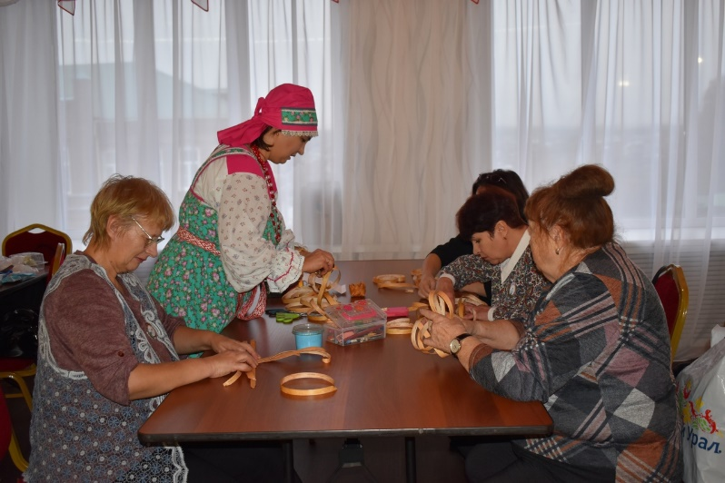
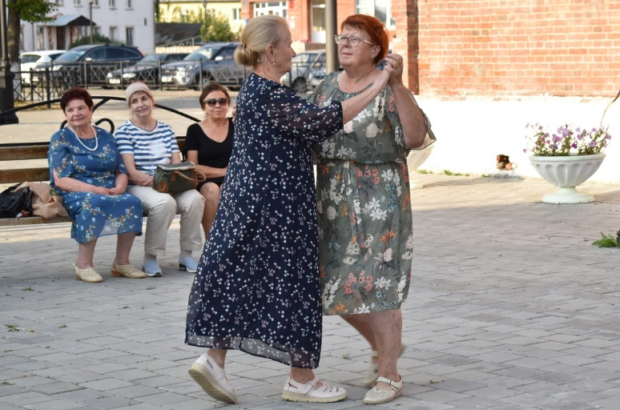
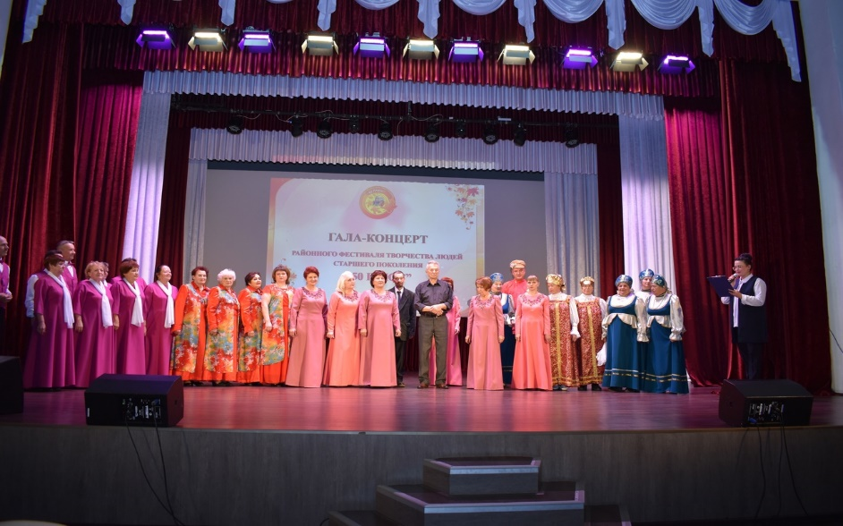
05
Работа со старшим поколением
Творческие мастерские
и клубы по интересам
Танцплощадки
под открытым небом
«Ретро-шлягер»
Фестиваль творчества
людей старшего поколения
«50 ПЛЮС»
Танцевальный клуб
Клуб татарской культуры
Объединение «Весело живем»
Объединение «Серебряный волонтер»
Клуб «Истоки»
Активный образ жизни
Организация досуга
Долголетие
Прекрасное настроение!
5 номинаций
Более 200 участников
Победители представляют округ на Областном конкурсе «Осеннее очарование»

Slide 10
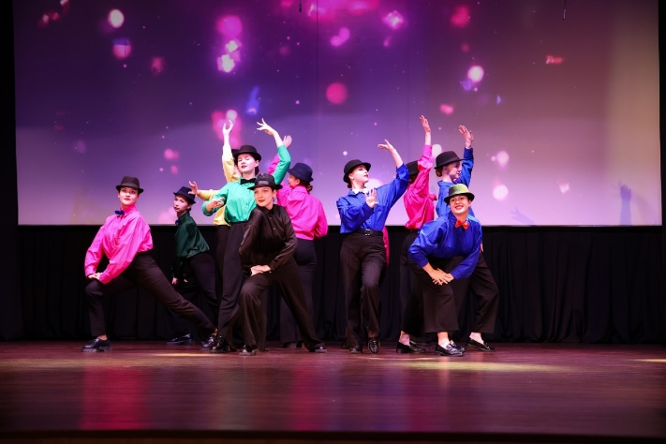
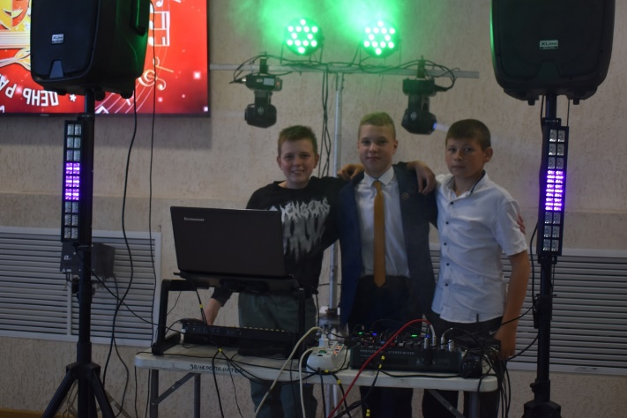
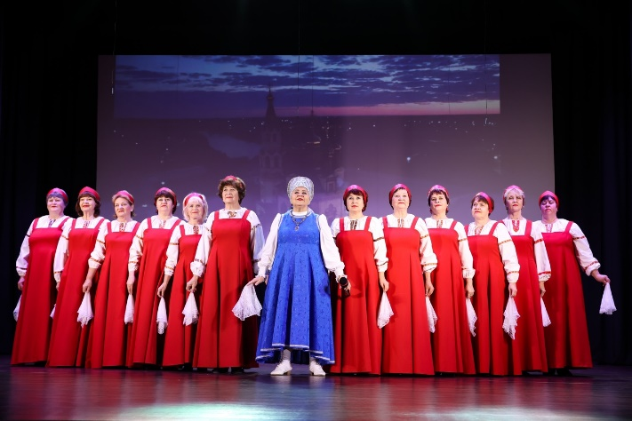
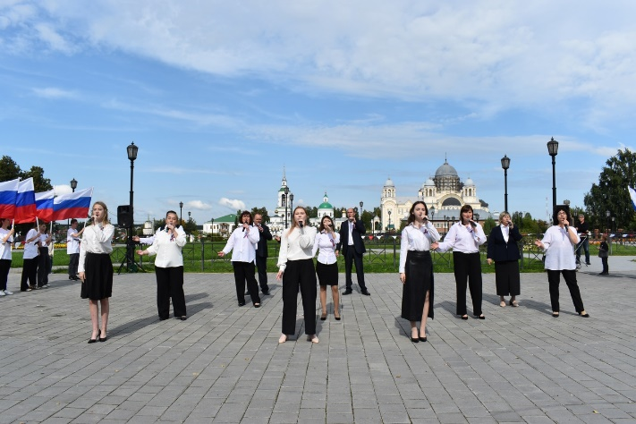
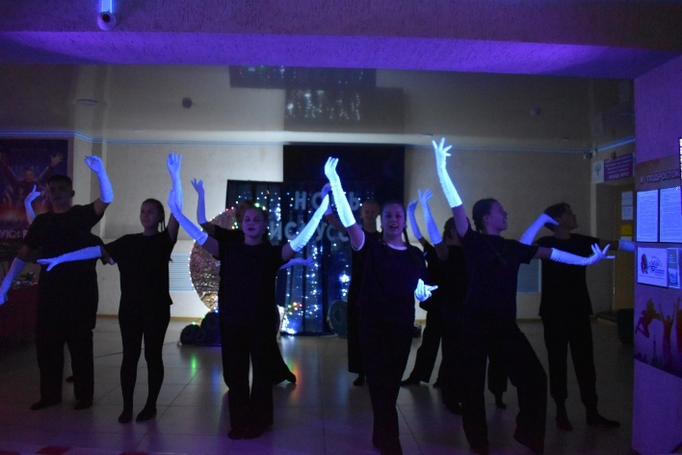
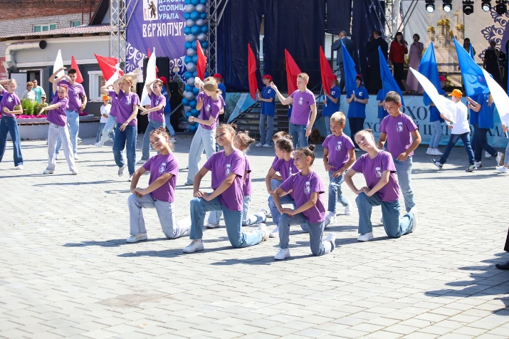
06
Участие в творческих постановках
КФСНТ – 18
ЛО и КИ – 32
878 чел.

Slide 11


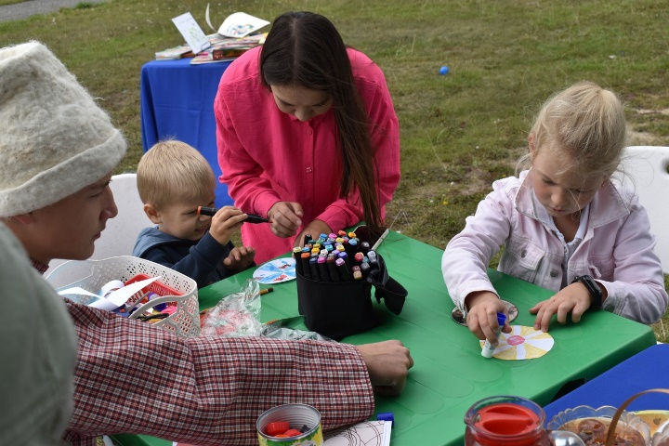
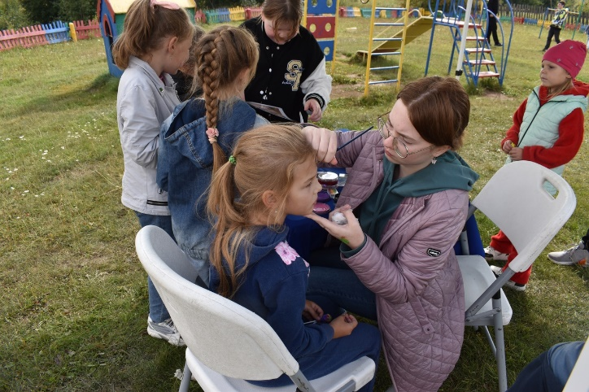
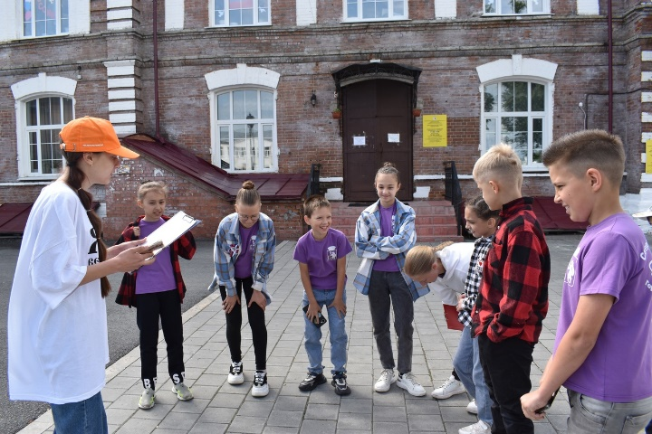
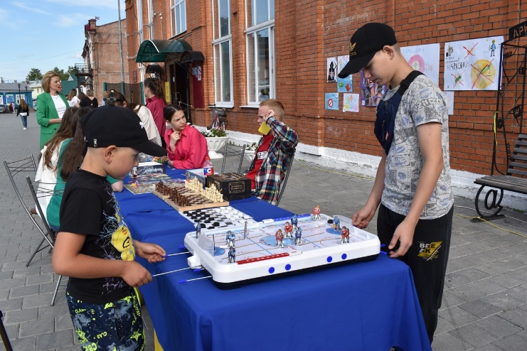
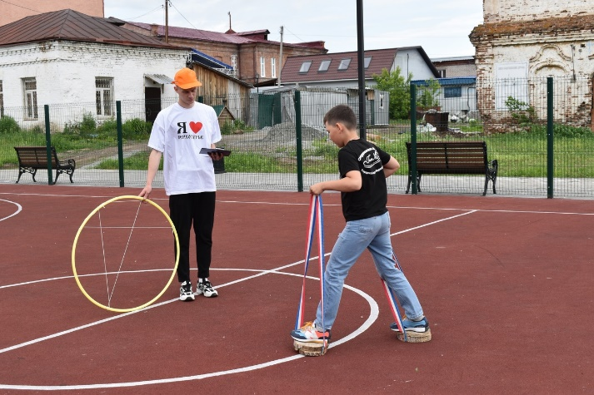
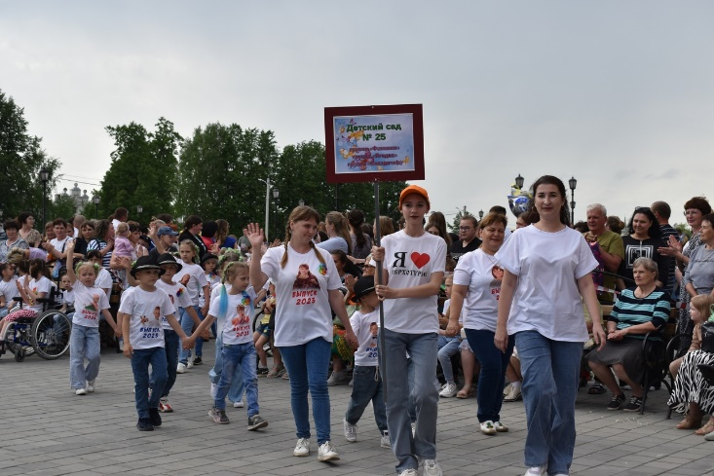
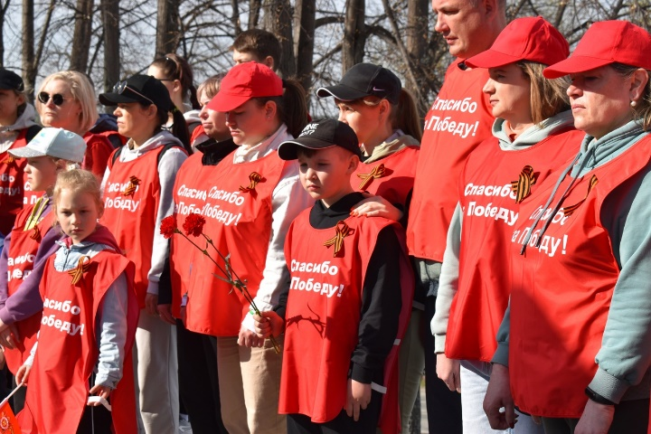
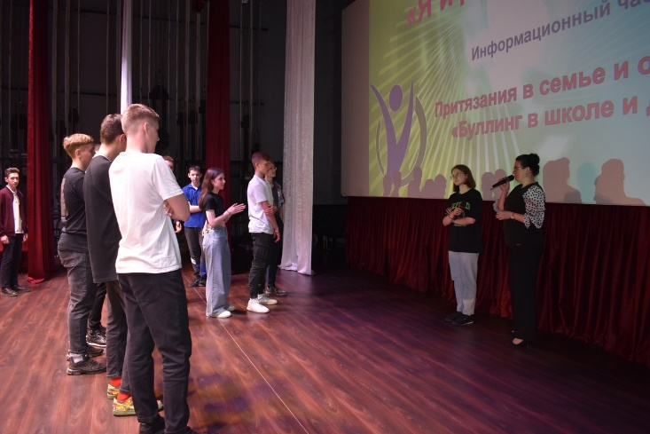
07
Внестационарное обслуживание
Проект «Культурная территория»

Slide 12
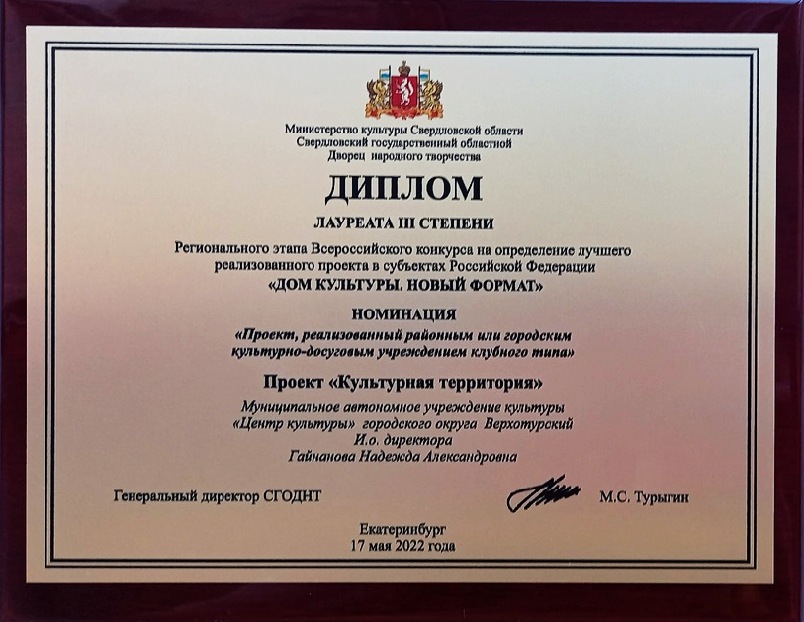
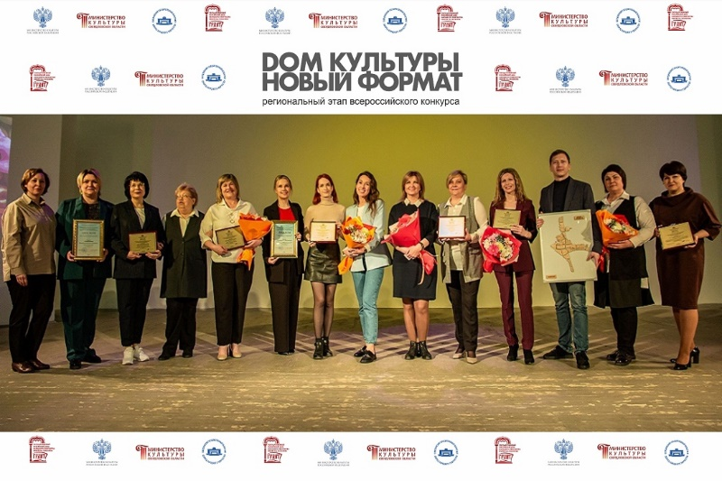
07
Внестационарное обслуживание
2023
2024
288 мер.
26256 чел.
302 мер.
27568 чел.
2021
2022
324 мер.
19882 чел.
275 мер.
25006 чел.

Slide 13

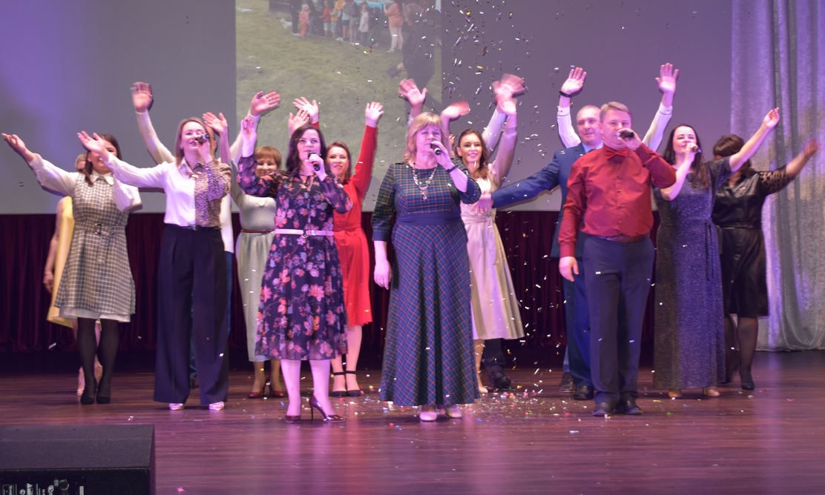
!!!
Гореть самим, зажечь других… Ради этого следует жить…
Волонтеры культуры
Дружный, слаженный и четко действующий коллектив
Ведущее учреждение культуры округа
Придумывает и реализует новые проекты
Хранит традиции и идет в ногу со временем

Slide 14


!!!
Есть желание сотрудничать?
+7908-928-71-64

